Slide 1


Slide 2
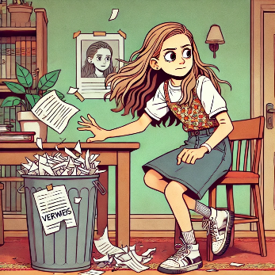
Das ist Lena …

Slide 3


Lenas Verhalten ist …
… völlig richtig.
… völlig falsch.

Slide 4
Was sagt die Verfassung?
Art. 10 I GG
Das Briefgeheimnis sowie das Post- und Fernmeldegeheimnis sind unverletzlich.
Art. 112 I BV
(1) Das Brief-, Post-, Telegraphen- und Fernsprechgeheimnis ist unverletzlich.

Slide 5
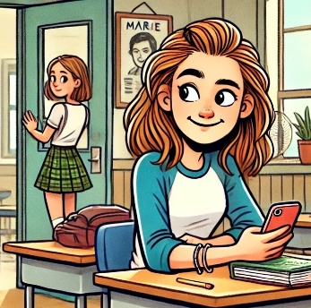
Am nächsten Tag in der Schule …

Slide 6
Bildquellen
Folie 2 und 5 KI-generiertes Bild mit DALL-E (DL vom 5.1.2024)

Slide 7

Dieses Material wurde im Arbeitskreis Politische Bildung erstellt.

